Slide 1
第5章 家庭储蓄与投资决策
问题：
你想买车，但无钱怎么办？
你退休后，需要花费多少钱？怎样准备这笔钱？

Slide 2
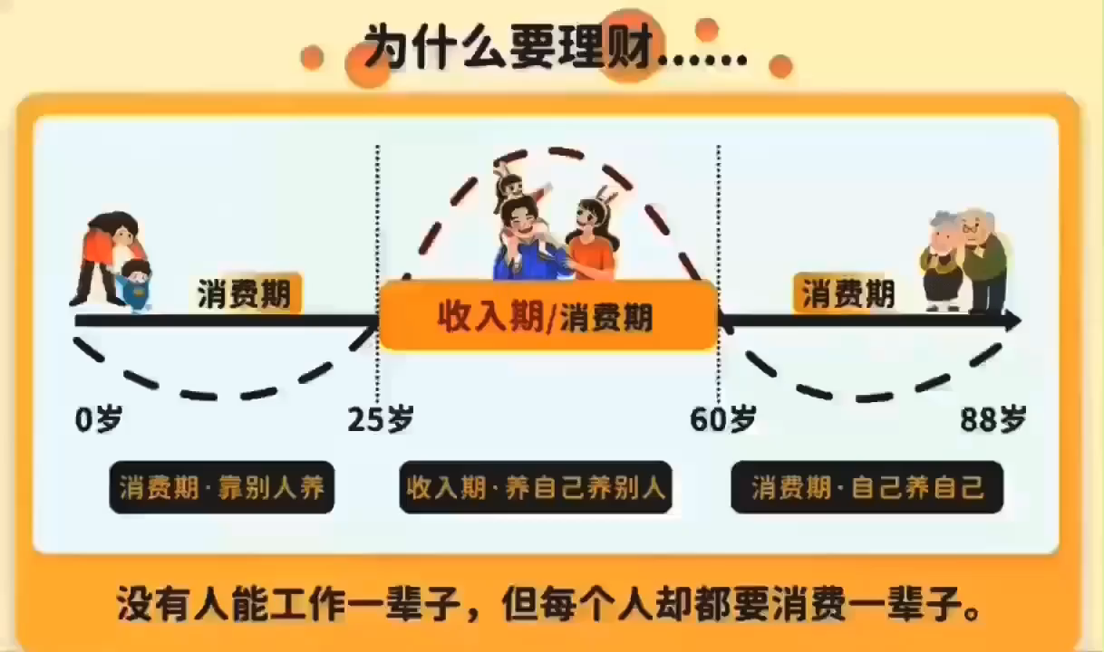
生命周期财务规划的概念
小视频

Slide 3
Life Cycle Financial Planning 生命周期财务规划
学习
努力工作
享受生活
出生
工作
退休
死亡
生命周期
子曰：吾十有五而志于学 ,三十而立 ,四十而不惑,五十而知天命,六十而耳顺,七十而从心所欲,不逾矩。
关于人生匆匆过的歌曲：样样红（黄安）、你在那一场梦（钟镇涛）

Slide 4
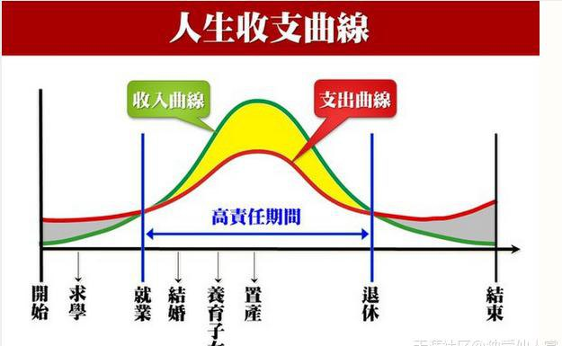
人生收支曲线
一个中国老太太到60岁时说，我攒钱攒了30年终于住上大房子了。一个美国老太太60岁说时，我住了30年大房子，终于还清贷款了。

Slide 5
内容
生命周期储蓄模型
考虑社会保障
加入退休计划

Slide 6
生命周期储蓄模型
考虑两种情形：
退休消费保持退休前收入的一定比例。
退休后与退休前保持相同的消费水平。

Slide 7
情形1：退休消费保持退休前收入的一定比例
假设你现在35岁，预期30年后在65岁退休，退休后80岁去世。
假设扣除通货膨胀后，从现在至65岁之前你实际收入为30000美元/年。你希望退休期间消费保持退休前收入的75%。银行实际利率是每年3%。
问题：为了实现你退休消费的目标，你现在应该怎样安排工作期间的消费与储蓄?

Slide 8
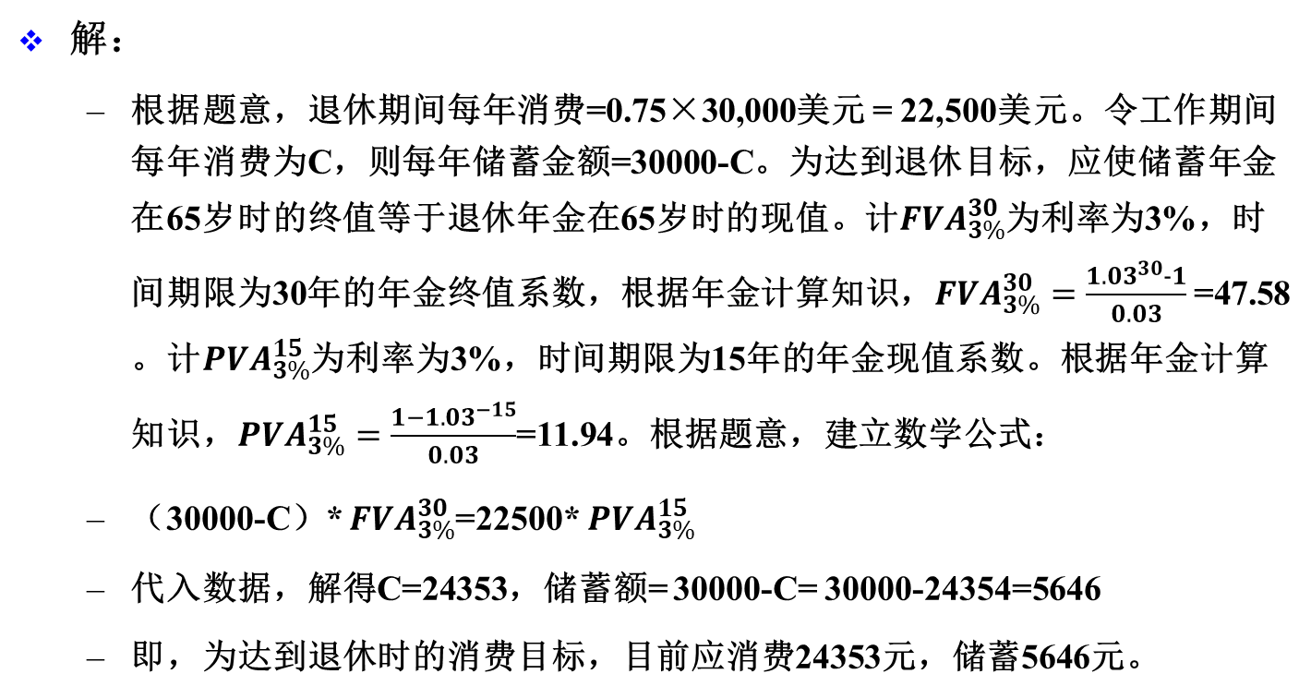
退休消费保持退休前收入的一定比例
解：
根据题意，退休期间每年消费=0.75×30,000美元 = 22,500美元。令工作期间每年消费为C，则每年储蓄金额=30000-C。为达到退休目标，应使储蓄年金在65岁时的终值等于退休年金在65岁时的现值。计${FVA}_{3\%}^{30}$为利率为3%，时间期限为30年的年金终值系数，根据年金计算知识，${FVA}_{3\%}^{30}=\frac{{1.03}^{30}−1}{0.03}$=47.58。计${PVA}_{3\%}^{15}$为利率为3%，时间期限为15年的年金现值系数。根据年金计算知识，${PVA}_{3\%}^{15}=\frac{1−{1.03}^{−15}}{0.03}$=11.94。根据题意，建立数学公式：
（30000-C）* ${FVA}_{3\%}^{30}$=22500* ${PVA}_{3\%}^{15}$
代入数据，解得C=24353，储蓄额= 30000-C= 30000-24354=5646
即，为达到退休时的消费目标，目前应消费24353元，储蓄5646元。
思考：有无其他解题思路？

Slide 9
用EXCEL计算年金终值和现值系数

Slide 10
退休消费保持退休前收入的一定比例
用Excel直接计算。退休收入的目标水平=0.75×30,000美元 = 22,500美元。
65-80
35-65
在65岁时建立一个等式！
每年储蓄金额

Slide 11
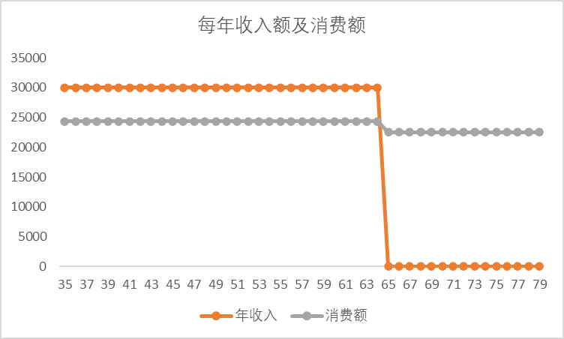
退休消费保持退休前收入的75%
5646
24354

Slide 12
情形2：终身保持相同的消费水平
假设你现在35岁，预期30年后在65岁退休，退休后80岁去世。
假设扣除通货膨胀后，从现在至65岁之前你实际收入为30000美元/年。你希望终身保持相同的消费水平。银行实际利率是每年3%。
问题：为了实现你终身保持相同的消费水平的目标，你现在该怎样安排工作期间的消费与储蓄?

Slide 13
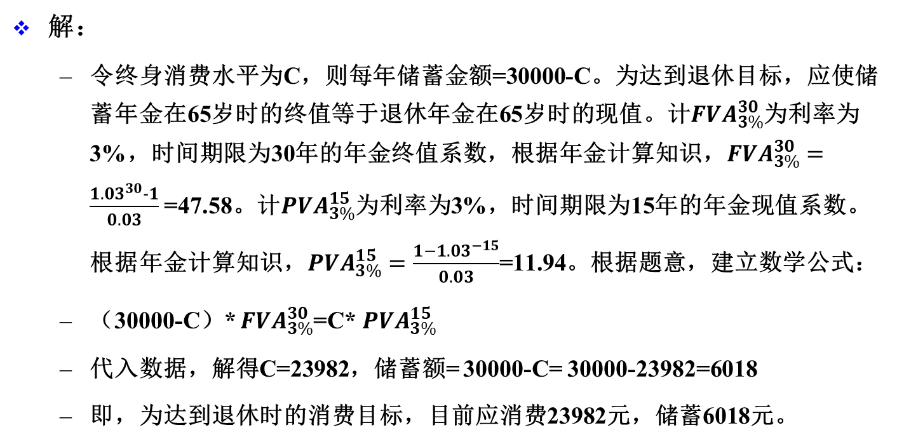
终身保持相同的消费水平
解：
令终身消费水平为C，则每年储蓄金额=30000-C。为达到退休目标，应使储蓄年金在65岁时的终值等于退休年金在65岁时的现值。计${FVA}_{3\%}^{30}$为利率为3%，时间期限为30年的年金终值系数，根据年金计算知识，${FVA}_{3\%}^{30}=\frac{{1.03}^{30}−1}{0.03}$=47.58。计${PVA}_{3\%}^{15}$为利率为3%，时间期限为15年的年金现值系数。根据年金计算知识，${PVA}_{3\%}^{15}=\frac{1−{1.03}^{−15}}{0.03}$=11.94。根据题意，建立数学公式：
（30000-C）* ${FVA}_{3\%}^{30}$=C* ${PVA}_{3\%}^{15}$
代入数据，解得C=23982，储蓄额= 30000-C= 30000-23982=6018
即，为达到退休时的消费目标，目前应消费23982元，储蓄6018元。
思考：有无其他解题思路？

Slide 14
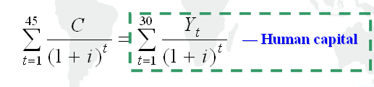
总储蓄在
65岁时的终值
=
退休后总消费在
65岁时的现值
— 永久性收入
Discounted Cash Flow Approach
折现现金流方法用于人力资本定价

Slide 15
700000
600000
退休金
500000
人力资本
财富总量
400000
Real $
300000
200000
100000
0
35
45
55
65
75
-100000
年龄
生命周期内的人力资本、退休资产、财富总量

Slide 16
The Intertemporal Budget Constraint 跨期预算约束
现金流出总额
=
现金流入总额
i = 实际利率
R = 直至退休的年数
Y = 劳动收入
T = 生存年数(T 大于R)
W₀ = 初始财富价值
B = 遗产
思考：什么是长寿风险？

Slide 17
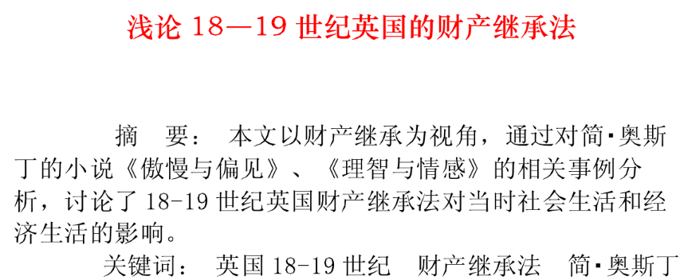
小故事：含着金钥匙出生
英国小说提到一种死后偿还的金融工具。世袭财产继承人可以一直借钱而无需偿还利息和本金，直到他确实承袭财产。
思考：反向抵押贷款养老模式在我国的现实操作性如何？

Slide 18
课堂练习
某女士40岁，没有工作。获得丈夫遗产200万元，假设银行利率为每年3%，她每年消费10万元，则其可以消费多少年？如果90岁离世，去世后不留遗产，则其每年可以消费多少元？
英国小说提到一种死后偿还的金融工具。假设某英国富二代30岁，承袭祖辈房产，目前价值200万英镑，扣除房屋贬损后，每年增值1%。假设该富二代寿命为80岁，拟死后以祖传房屋偿还生前消费贷款，银行利率为3%，则该富二代生前每年可以借债多少元？

Slide 19
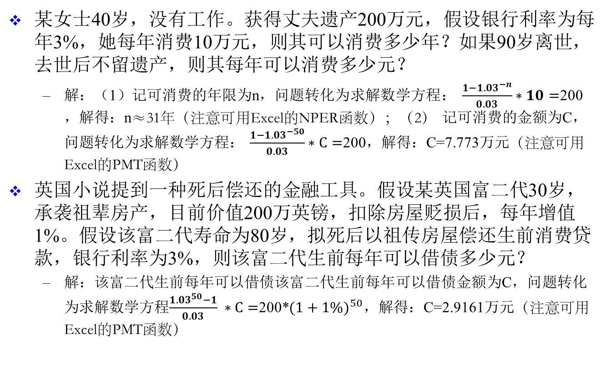
课堂练习答案
某女士40岁，没有工作。获得丈夫遗产200万元，假设银行利率为每年3%，她每年消费10万元，则其可以消费多少年？如果90岁离世，去世后不留遗产，则其每年可以消费多少元？
解：（1）记可消费的年限为n，问题转化为求解数学方程： $\frac{1−{1.03}^{−n}}{0.03}∗10=$200，解得：n≈31年（注意可用Excel的NPER函数）；（2） 记可消费的金额为C，问题转化为求解数学方程： $\frac{1−{1.03}^{−50}}{0.03}∗C=$200，解得：C=7.773万元（注意可用Excel的PMT函数）
英国小说提到一种死后偿还的金融工具。假设某英国富二代30岁，承袭祖辈房产，目前价值200万英镑，扣除房屋贬损后，每年增值1%。假设该富二代寿命为80岁，拟死后以祖传房屋偿还生前消费贷款，银行利率为3%，则该富二代生前每年可以借债多少元？
解：该富二代生前每年可以借债该富二代生前每年可以借债金额为C，问题转化为求解数学方程$\frac{{1.03}^{50}−1}{0.03} ∗C=$200*${(1+1\%)}^{50}$，解得：C=2.9161万元（注意可用Excel的PMT函数）

Slide 20

考虑到社会保障
在许多国家、地区，政府要求公民参加一种被称为社会保障的法定退休收入体系（社会保障）。
人们在工作期间缴税，在他们年老时有资格获得终身年金。
强制性储蓄体系对自愿储蓄的影响。
假设社会保障福利等于你将获得的福利
你需要在30年内每年支付2,000美元的社会保障税，并且
每年赚取3%的实际利率。
社保出现的原因是：私人保障不能满足要求及其他交易障碍，导致国家出面进行干预！

Slide 21
考虑社会保障
65岁时的社会保障税总额
65岁时的社会保障福利

Slide 22
年龄 | 薪水 | 消费 | 储蓄 | 人力资本 | Cum. Saving
35 | 30,000 | 23,982 | 4,018+2,000 | 588,013 | 0
65 | 30,000 | 23,982 | 4,018+2,000 | 0 | 191,147+95,151
70 | 0 | 16,012+7970 | -23,982 | 0 | 204,573
80 | 0 | 16,012+7970 | -23,982 | 0 | 0

Slide 23
通过自愿性退休计划延迟支付税收
在许多国家，政府通过税法的规定来鼓励为退休进行的自愿储蓄。
税收优惠账户：个人退休账户 (IRAs).
该账户的缴款是可从当前收入中扣除以避免缴税
在提款之前，这些缴款额所获得的利息是不征税的
2022年4月21日国务院办公厅发布《关于推动个人养老金发展的意见》，明确在中国境内参加城镇职工基本养老保险或者城乡居民基本养老保险的劳动者，可以参加个人养老金制度。参加人每年缴纳个人养老金的上限为12000元，并且可以继承。

Slide 24
税收延迟的优势
税收延迟计划
假设你获得了收入100美元
你面临20%的税率和8%的年利率
你离退休还有30年，为退休金计划缴存了1000美元
你的税前累计总量:
$1000×1.08³⁰ =$10,063
你将缴纳税款： 0.2×$10,063=$2,012
你最终将得到8050美元
普通储蓄计划:
假设你获得了收入100美元
你首先得缴纳200美元的税
剩下的800美元用于普通储蓄计划，利息收入将被征税，因此税后利率：
(1-0.2) ×8%=6.4%
普通储蓄计划的累计总量： $800×1.064³⁰=$5,144.45

Slide 25
本章小结
生命周期财富规划指对整个人生的财富进行消费规划
人力资本指一个人一生所有劳动收入的现值。

Slide 26
讨论
我国薪资结构是什么？养老保险和年金是怎样缴纳的？（单位和个人分担？）
我国法律（学习一下民法典）对遗产继承是怎样规定的？哪些子女可以继承遗产？是怎样进行分割的？
怎样少交遗产税？房产证上是父母的名字好？还是子女的名字好？好多人都认为自己和老公的财产都属于自己的孩子，事实真是这样吗，您和爱人的房子现在都谁有份?那未来都谁有份?您身边有没有因为继承关系发生纠纷的?
怎么实现少交税？个人税收筹划？
我国社会保障体系是如何运作的？企业年金是如何运作的？你觉得该怎样最大程度利用我国的社保体系？为了晚年幸福，你觉得该怎样进行养老财务规划？
反向抵押贷款养老模式在我国的现实操作性如何？
怎样提升人力资本与职业选择？（读书？从事知识迭代慢的行业？）
随着生活水平的提高，长寿时代已然来临。长命百岁是福还是祸？
早退休好还是晚退休好？

Slide 27
挑战性作业
提前退休政策对人们生命周期规划的影响
社保基金是如何运作的？对人们生命周期规划有何影响？
企业年金是如何运作的？对人们生命周期规划有何影响？
住房公积金是如何运作的？对人们生命周期规划有何影响？
我国对遗产税是怎么规定的？怎样合理避税？

Slide 28
附录：英国富人的收入来源
在过去的150年来，英国富人收入来源发生显著变化。1867年之前，投资收入占最大比重，但20世纪70年代，劳动收入成为最重要收入来源。
 | 英国最富10%人口收入来源
 | 1867年% | 1972-1973年%
地租 | 13 | 1
投资收入 | 69 | 15
劳力收入 | 18 | 84
总额 | 100 | 100
人力资本的特点是便携性：动荡时代人们更重视教育
职业中断与知识的折现价值。

Slide 29
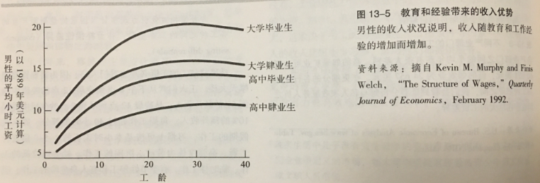
教育与人力资本
恐怖分子的人力资本：受过良好教育的人更能胜任各种工作，即使是破坏性工作。
 |  | 1980年（$） | 2008年（$）
男性 | 高中毕业 | 45310 | 43493
 | 大学毕业 | 65287 | 81975
 | 大学毕业高出的百分比 | 44% | 88%
女性 | 高中毕业 | 27324 | 31666
 | 大学毕业 | 36894 | 54207
 | 大学毕业高出的百分比 | 35% | 71%

Slide 30
健康、漂亮、美容与人力资本
自从加里·贝克尔（Gary Becker）获得诺贝尔经济学奖以来，人力资本理论已经发展成为现代经济学枝繁叶茂的门派之一。
学术界对于健康问题已经达成了一些共识，如健康属于人力资本的构成部分，对健康的投资即是对人力资本的投资等。在论文集《健康和增长》（Health and Growth）中，包括了个人健康、预期寿命、疾病和营养等问题，重申了健康对经济增长的拉动作用。
健康的内涵已拓展到人们日常生活的一些领域，美丽、清纯、五官端正等外在容貌都可视为人力资本。这种朴实的想法意味着，大到整形手术，小到保健品甚至护肤品都可看着是对人力资本的投资
Hamermesh和Biddle（1994）发现漂亮值钱。那些漂亮的人的收入比相貌平常的人平均高5%。美国经济学家丹尼尔·汉默许（Daniel Hamermesh）对相貌问题进行过研究，发现外表漂亮的人和丑陋的人之间存在着工资差异。女性中这一差异为9%，男性为14%。整形是理性的？
人品、性格、情商、修养，也重要吗？

Slide 31
附录4：职业中断与知识的折现价值
约翰M.麦克道尔( John M. McDowell) 研究了不同领域的知识衰减如何影响男性与女性大学教师的培训与专业化。知识的衰减率用后来作者引用文章频率的减少来估计。
物理学主要学刊上的文章每年的平均衰减率是 18.30%，化学的是14.50%，但历史学的只有3.85%， 英语的只有2.67%。（这意味着一篇物理学的文章在t年被引用100次，在t+1年里平均来说只被引用100-18.3=81.7次。对历史学的来说，在t年被引用100 次的文章，下一年的引用次数平均来说只是略为减少 ,为100-3.85 =96.15次)。然后用这些衰减率来估计不同领域的“知识折现值”。

Slide 32
物理学和化学的衰减率很高，导致这些领城中相应知识的现值数值较低。因此，这样的衰减率也意味着在这些领域里职业中断的损失很大。用人力资本来衡量的话，英语或历史学的研究者相比，物理学或化学的研究者在职业中断年份里要承担更高的成本。
由于女性比男性更有可能经历职业中断，因此女性从事的学术职业往往(在其他条件一样时)会理性地回避物理学和化学，而青睐历史学和英语这些知识“衰减率”较低的领域。事实上，女性的确更多地以后者的领域为专业。另一方面，随着出生率下降，家庭责任对女性的妨碍也在减少。因此，不出所料，近年来物理学与化学这些领城中的女性比例也在增加。

Slide 33
附录5：社会保障是一项好的投资吗？
虽然这些结果的细节会受到质疑，但它显示，对大部分的参加者来说，社会保障在财务上是一项槽糕的投资。确实，社会保障的目的不是要成为一项从保险精算的角度来看是完美的退休金计划，而是总会涉及再分配的因素。但是，即使对受益最大的参加者来说，社会保障作为一项储蓄计划，其现值最多也只是勉强为正。正是这种情况激发了人们提以改革社会保障制度，要求它更接近基于保险精算而制定的退休金计划.让参加者更好地控制他们个人缴纳的社会保障税的分配。

